Slide 1


Môn : Luyện từ và câu

Slide 2

KIỂM TRA BÀI CŨ

Slide 3
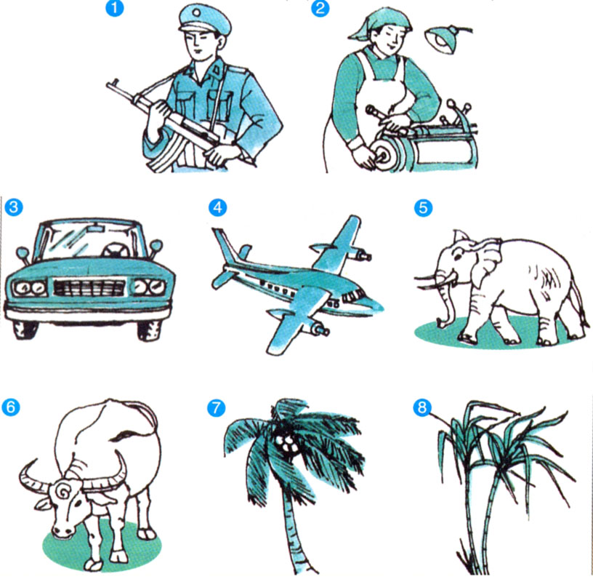
Bài 1. Tìm những từ chỉ sự vật (người, đồ vật, con vật, cây cối,…) được vẽ dưới đây :

Slide 4
từ chỉ người
từ chỉ đồ vật
từ chỉ con vật
từ chỉ cây cối

Slide 6
Bài 2. Tìm các từ chỉ sự vật có trong bảng sau :
bạn | thân yêu | thước kẻ | dài
quý mến | cô giáo | chào | thầy giáo
bảng | nhớ | học trò | viết
đi | nai | dũng cảm | cá heo
phượng vĩ | đỏ | sách | xanh

Slide 7
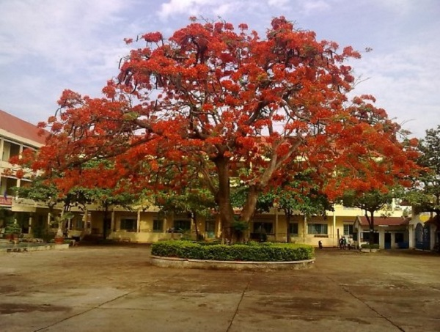

Slide 8
Bài 2. Tìm các từ chỉ sự vật có trong bảng sau :
bạn | thân yêu | thước kẻ | dài
quý mến | cô giáo | chào | thầy giáo
bảng | nhớ | học trò | viết
đi | nai | dũng cảm | cá heo
phượng vĩ | đỏ | sách | xanh

Slide 9
Bài 3. Đặt câu theo mẫu dưới đây :
Ai (hoặc cái gì, con gì)
là gì ?
Bạn Vân Anh
là
là học sinh lớp 2A.

Slide 10
CÂU KIỂU AI LÀ GÌ?
Ai (hoặc cái gì, con gì)
Là gì?
Từ chỉ sự vật
là
từ chỉ sự vật.

Slide 11


Kính chúc quí thầy cô sức khoẻ

Slide 12

Trß ch¬i : ai nhanh - ai ®óng
3
0
5
2
1
4
1. Nhóm từ nào sau đây là từ chỉ sự vật:
A. học sinh ; chim sẻ ; nhắc nhở.
B. giáo viên ; học sinh ; xe đạp .
C. công an ; thầy giáo ; siêng năng.
B
2. Trong các câu sau, câu nào đúng với mẫu Ai là gì?
A. Bạn Lan chăm học.
B. Chị em đang nhặt rau.
C. Cô Ba là y tá.
0
2
3
5
1
4
C

